Slide 1

OŠETŘOVATELSTVÍ JAKO VĚDA
Mgr. Alena Pospíšilová, Ph.D.

Slide 2
Požadavky
ÚSTNÍ ZKOUŠKA
SEMINÁRNÍ PRÁCE prezentující výzkumný záměr diplomové práce (viz šablona v studijních materiálech předmětu).
Odevzdání seminární práce emailem vyučujícímu je podmínkou k připuštění ke zkoušce z předmětu Výzkum v ošetřovatelství. Práce bude odezvána NEJMÉNĚ týden před termínem zkoušky.
Seminární práce budou po schválení vyučujícím nahrány v odevzdávárně předmětu.

Slide 3
Rozvrhové informace
Výuka bude do odvolání probíhat online
Datum: 5. 10 .2020 – 7. 12. 2020
Čas: 14:00 – 16:30

Slide 4
VĚDA A LIDSKÉ POZNÁNÍ
Empirie
Výzkum
Věda

Slide 5
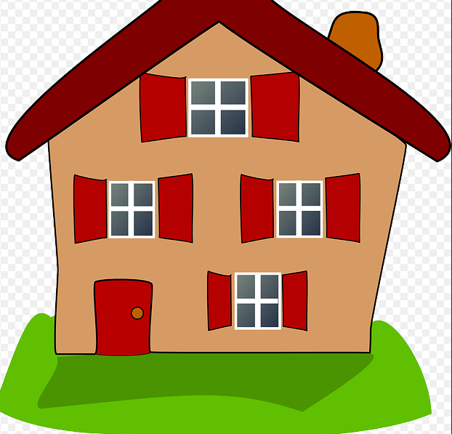
Poznání, znalost,
Vědění….
Zdroje lidského poznání

Slide 6

Poznání, znalost,
vědění….
Ale já chci vědět určitě že to tak je
EMPIRICKÉ POZNÁNÍ
Je získáno za využití vědeckého přístupu = pozorování, pokus….

Slide 7
Zdroje lidského poznání
Metoda tradice - existence všeobecné základy akceptovaných pravd, které znaly již předchozí generace.
Metoda autority – považujeme za pravdu to, co nám řekl někdo koho považujeme za autoritu.
Metoda pokusů a omylů (vlastní zkušenosti) - zkoumání všech alternativ, dokud nenajdeme dopověď na nové otázky.
Metoda logického uvažování – metoda logického uvažování - induktivní a deduktivní uvažování.
Metoda vědeckého přístupu = empirické poznání - nejvyšší forma lidského poznání. Za použití vědeckého přístupu dospíváme k objektivním poznáním.

Slide 8
Poznání, vědění
Empirické poznání
Výzkum
Věda

Slide 9

Proč výzkum v ošetřovatelství?

Slide 10
Empirie
Zkušenost získaná pozorováním nebo pokusem.
Vyjadřuje cílený a řízený způsob získávání informací.

Slide 11
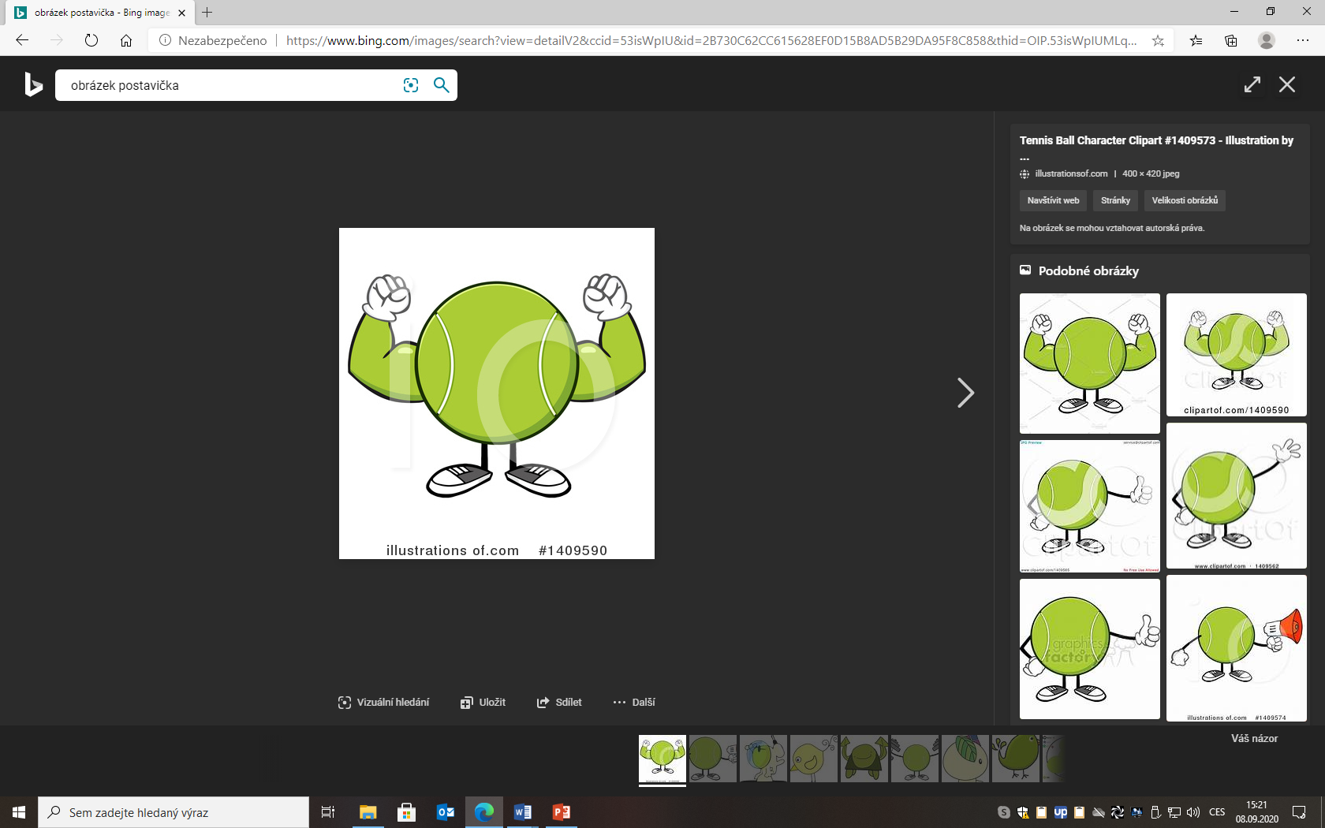
Empirie vnější – empirická zkušenost týkající se procesů a předmětu mimo jedince (v okolí).
Empirie vnitřní - empirická zkušenost týkající se procesů v jedinci (uvnitř jedince).

Slide 12
Empirie
Cílený a řízený způsob získávání informaci může být prováděn za účelem
Empirie konstruktivní – tvorba nového názoru, postoje na základě empirické zkušenosti.
Empirie ověřující – potvrzení již zjištěného názoru, postoje na základě empirické zkušenosti.
Empirie korektivní – úprava/změna stávajícího názoru, postoje na základě empirické zkušenosti.
Empirie falzifikační – vyvrácení stávajícího názoru, postoje na základě empirické zkušenosti.

Slide 13
Definice vědy
Věda je organizovaný (systematický a metodologický) způsob získávání poznání.
Cílem vědy je vytvoření systému poznatků v němž podstatnou roli hraje formulace vědeckých zákonů jejich výklad.
Výsledný produkt vědeckého bádání podléhá verifikaci.
Věda „produkuje“ empirické poznání.
Empirické poznáni je nejvyšším stupněm lidského poznání.

Slide 14
Vědecká teorie

Slide 15
Na základě výzkumného bádání (tedy empirického poznání) vyslovím teorii
Teorie
Soubor tvrzení o předmětu jevu, které považujeme za pravdivá na základě vědeckého/empirického poznávání nebo pokusu = výzkumu.
Představuje systematický pohled na jev.
Snaha o obecné vysvětlení přirozených jevů.
Snaha o vysvětlení vztahu mezi jevy (co, s čím souvisí a jak).
Cílem je vysvětlit a předpovědět jevy a vztahy mezi nimi.
Ověřit pravdivost/nepravdivost vytyčené teorie.
Rozvinout teorii

Slide 16
Vztah empirie a teorie – výzkumný cyklus
Indukce
Empirií
Získám
Informace/data
Tvorba teorie
Informace/data
Analyzuji , pokud to lze matematické/statistické ověření
Vysvětlení jevů a vztahů mezi nimi
Ověření platnosti teorie
Vyslovení teorie
Dedukce

Slide 17
Tvorba a ověřování teorie
Indukce
Konkrétní data → zevšeobecnění
Teorie není většinou absolutní, ale je pouze pravděpodobná - ojediněle lze sledovat všechny proměnné → neúplná indukce
Dedukce
Z teorie/premise vyvozuji konkrétní závěry
Teorii rozložím na dílčí data/proměnné a pomocí jejich ověření lze zjistit platnost teorie
Všechna data/proměnné
Všechna data/proměnné
Pozorovaná data/proměnné
Pozorovaná data/proměnné na základě kterých byla formulována teorie
Riziko odlišnosti od pozorovaného, se kterým teorie nepočítá.
Hledám odlišnost pozorovaného od teorie, abych teorii falzifikoval/ověřil.

Slide 18
Předpoklady kvalitní vědecké teorie
Přesnost
Přesná definice jevů a vztahů mezi nimi.
Jednoduchost
Vyjádření jasné, stručné a výstižné (ne na úkor přesnosti).
Ověřitelnost
Platnost teorie lze ověřit výzkumem.
Vnitřní konzistence
Výroky a tvrzení v teorii na sebe navazují a neprotiřečí si.

Slide 19
VÝZKUM

Slide 20
Výzkum
„Výzkum je systematické, řízené, empirické a kritické zkoumání hypotetických tvrzení o předpokládaných vztazích mezi přirozenými jevy „
Kerlinger (r. 1973)
Intelektuální proces
Systematický proces bádání
    Aktivní a vytrvalý děj
    Využívá vědeckých metod
Základním cílem výzkumu je fakta
    Objevit
    Interpretovat
    Porozumět
    Vysvětlit
    Předpovídat
    Kategorizovat
    Verifikovat
Podpora výzkumu je projevem vzdělanosti a kulturní úrovně státu.
Rada vlády pro výzkum a vývoj vytváří a koriguje legislativní a finanční pomníky pro rozvoj výzkumu.

Slide 21

Výzkumné myšlení
Zkoumavý kritický přístup k vlastní práci.
Schopnost rozlišit význam výzkumu pro určitý obor.
Schopnost a touha hodnotit význam a zaměření výzkumu.
Schopnost a touha participovat na výzkumu.
Schopnost a touha aplikovat výsledky výzkumu.

Slide 22
Účel výzkumu
Účel výzkumu | Kvantitativní výzkum | Kvalitativní výzkum
Identifikace určení neznámých jevů |  | Co je zkoumaný jev? Jak se nazývá?
Deskripce Popis charakteristik jevu | Jaká je prevalence jevu? Jaké jsou charakteristiky jevu? | Jaké jsou dimenze jevu? Co je na jevu důležité?
Explorace Výzkum podstaty jevu | Které faktory s jevem souvisí? Jaký má jev původ? Z čeho jev vychází? | Jaká je podstata jevu? Co se skutečně děje? Jaký je proces vývoje jevu? Jaké jsou zkušenosti s jevem?
Explanace Vysvětlení jevu – vznik teorie | Co bylo příčinou jevu? Vysvětluje jev stávající teorie? | Jak jev funguje? Proč jev existuje? Jaký má jev význam? Jak a proč se jev objevil?
Predikce Předvídání průběhu jevu | Co se stane pokud se změní jev nebo nastane intervence? Pokud bude jev x nastane jev y?
Kontrola Řízení jevu pomocí intervencí | Jak můžeme ovlivňovat výskyt jevu?

Slide 23
Druhy výzkumu – dle zaměření
Základní výzkum
Slouží k shromažďování informací za účelem formulace nebo dalšího rozvoje teorie.
Slouží k rozvoji poznatkové základny dané disciplíny a k jejímu pochopení.
Jeho prioritním úkolem není rychlé vyřešení daného problému.
Aplikace výsledků v praxi je v dlouhodobém horizontu.
Aplikovaný výzkum
Hledání řešení bezprostředního problému.
Aplikace výsledku v klinické praxi krátkodobý horizont.
Využití teoretických výsledků (získaných prostřednictvím základního výzkumu) v podmínkách konkrétní praxe.
Řešení problémů
Např. zjišťuje uplatnitelnost teorie základních lidských potřeb u nemocného mentální retardací
Rozvoj teorie
Např. rozvoj teorie základních lidských potřeb
Provázanost
Metodologický výzkum
Vyvíjí nové metody vědecké práce.
Ověřuje stávající metody vědecké práce.

Slide 24
Druhy výzkumu – dle rozsahu zaměření
Komplexní výzkum
Zkoumá všechny stránky a znaky jevu.
Parciální nebo částečný výzkum
Zkoumá jen některé stránky a znaky jevu.
Monografický výzkum
Zkoumá všechny stránky a znaky jevu ovšem v omezeném prostoru (např. jedna nemocnice)

Slide 25
Omezení výzkumu
Neexistuje dokonalý výzkum.
Každý výzkumný problém může být řešen různými výzkumnými postupy.
Výběr postupu je ovlivňován finančními možnostmi a časovou náročností.

Slide 26
Definice empirie & vědy & výzkum
Věda
Výzkum
Empirie
Empirie je cílený a řízený způsob získávání informaci.
Výzkum je systematické, řízené, empirické a kritické zkoumání hypotetických tvrzení o předpokládaných vztazích mezi přirozenými jevy.
Věda je organizovaný (systematický a metodologický) způsob získávání poznání.

Slide 27
Výzkum v ošetřovatelství

Slide 28
Výzkum v ošetřovatelství
    Teoretická základna každého vědní disciplíny (i ošetřovatelství) se vytváří , rozšiřuje a aktualizuje výzkumem.
    Ošetřovatelství je mladá společenskovědní disciplína, která přebírá mnohé s metodologie výzkumu v sociologii, psychologii, pedagogice a medicíny. Jedinec musí být vnímán holisticky jako bio-psycho-sociální- spirituální bytost.
    Výzkum v ošetřovatelství je systematický proces využívající vědecké metody pro poskytnutí důvěryhodných důkazů, které formulují nové poznatky, nebo ověřují již stávající poznatky, přímo nebo nepřímo ovlivňující ošetřovatelskou praxi.

Slide 29
Stavební kameny výzkumu v ošetřovatelství
Metapardigma ošetřovatelství
Holistická filozofie
osoba
prostředí
ošetřovatelství
zdraví
Biologické aspekty
Psychické aspekty
Sociální aspekty
Spirituální aspekty
Jedinec
Teorie lidských potřeb
Teorie motivace
Potřeba seberealizace
Potřeby estetické
Potřeby kognitivní
Potřeba jistoty a bezpečí
Potřeby fyziologické
Potřeba uznání a sebeúcty
Potřeba sounáležitosti a lásky
potřeba
motivační napětí
instrumentální
jednání
uspokojení potřeby

Slide 30
Co je a co není výzkum v ošetřovatelství
    Výstupy výzkum v ose by měly hrát zásadní roli při rozhodování o ošetřovatelské péči.
    Výstup výzkumu musí ovlivňovat péči o zdraví jednotlivce/skupiny nebo přispívat k rozvoji teoretických poznatků v ošetřovatelství.
    Výsledky by měly tvořit základnu pro tvorbu:
    Standardů ošetřovatelské péče
    Protokolu ošetřovatelských postupů a intervencí
    Klinických doporučení
Nejsložitější je odlišit, zda se zaměření výzkumu týká opravdu ošetřovatelství nebo jiného příbuzného oboru např. medicíny.

Slide 31
Sestra ve výzkumu
Sestra výzkumník
Sestra spotřebitel
Studuje výzkumné zprávy.
Kriticky hodnotí výsledky výzkumu.
Uvážlivě aplikuje nové postupy v klinické praxi.
Vytváří návrhy výzkumných projektů.
Je spoluřešitelka výzkumného záměru.
Pomáhá při sběru výzkumných dat.
Poskytuje informace o výzkumném záměru jeho účastníkům.
Sleduje efekt aplikace nových poznatků v klinické praxi.
Provádí výzkum.

Slide 32
Teoretická základna ošetřovatelství
Témata týkající se ošetřovatelské profese
Téma týkající se příjemce ošetřovatelské péče
Hodnocení kvality a efektivity péče a vývoj jejich integrujících metodologií podporující
Vědecky podložená péče o jednotlivce, rodiny skupiny všech věkových sociálních a kulturních skupin.
Zdravý životní styl
Trvalá a efektivní péče o ohrožené skupiny obyvatel (např. senioři, děti s VVV, kulturní etnika, mentálně postižení, chudí)
Kvalita života
Ověřování nových technických a měřících prostředků v ošetřovatelské péči
Spokojenost
Role a funkce sester – analýza historických i současných faktorů podporující profesní růst sester
Prevence a léčba
Snižování nákladů
Spokojenost
Organizace a řízení ošetřovatelské péče, klasifikace fenoménů ošetřovatelské péče
Paliativní péče
Ochrana principů etiky
Analýza pedagogické činnosti/vzdělávání
Produktivita
Redukce omylů a chyb

Slide 33
Krátká anketa
1. Doplňte prosím téma bakalářské práce
2. Typ výzkumu BP (zatrhněte)
Kvantitativní
Kvalitativní
Přehledová práce
Kazuistika
Jiné (doplňte……………………………………………………………………………
3. Bavilo Vás zpracovávat BP (zatrhněte)?
Ano
Ano, ale jen některé pasáže – doplňte které:…………………………………………..
Ne
4. Co pro Vás bylo nejnáročnější při psaní BP (doplňte)?
5. Hodláte pokračovat v tématu BP při psaní diplomové práce?
Ano
Ne
Zatím nejsem rozhodnut/á

Slide 34
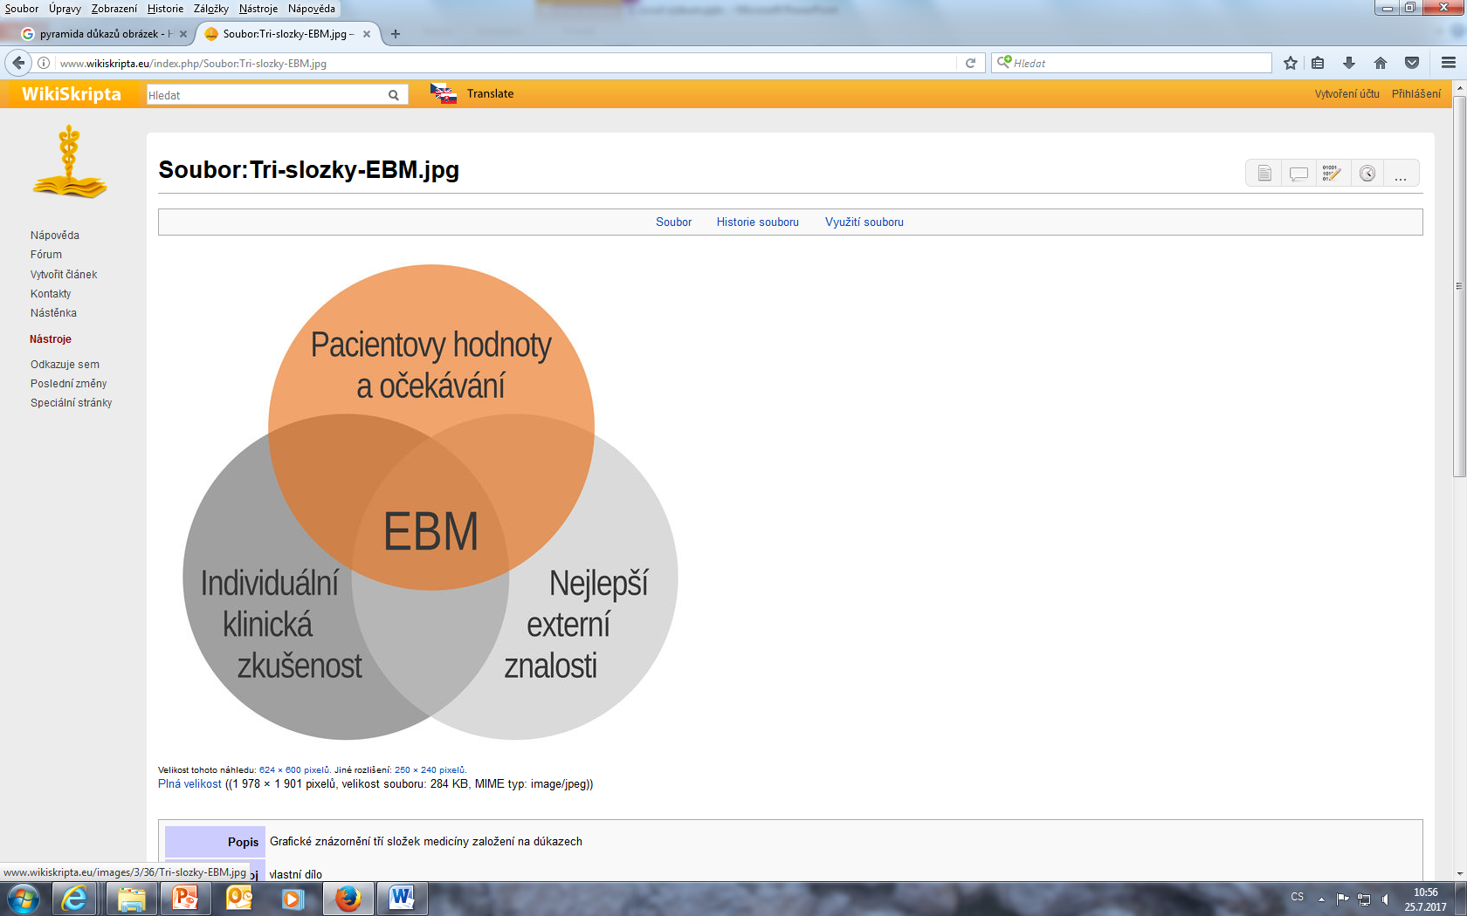


PRAXE ZALOŽENÁ NA DŮKAZECH
Evidence Based Medicine (EBM)
Medicína založená na důkazech
Evidence Based Practice (EBP)
Praxe založená na důkazech
Evidence Based Nursing (EBN)
Ošetřovatelská praxe založená na důkazech

Slide 35
1 krok: posouzení situace
Posouzení konkrétní klinické situace. Snaha o maximální benefity pro všechny zúčastněné strany.
Posouzení zohledňuje:
Pacienta
Zdravotníky
Zdravotnický systém

Slide 36
2 krok: formulace klinické otázky
Standardizovaný formát klinické otázky PICO(TS) a PECO(TS)
SPECIFIKACE OSOBY
Jak se dá popsat skupina jedinců?
Čím lépe specifikujeme osobu tím relevantnější výsledek získáme (senior po operaci dle Milese)
INTERVENCE OBLALST ZÁJMU
Co je možné považovat za hlavní jev/intervenci?
(jednorázové chirurgické nástroje)
EXPOZICE
(používání jodové dezinfekce při převazu)
SROVNÁNÍ
Jaké jsou alternativy intervence?
(resterilizova-telné chirurgické nástroje)
Požadovaný výsledek
Co chci zjistit?
(výskyt rané infekce)
Časový rámec
Za jak dlouho?
Není povinnou součástí formulace.
Určení časového horizontu očekávané změny.
Jaké je prostředí?
Není povinnou součástí formulace
Specifikace prostředí je někdy již součástí specifikace populace.
Jindy je její specifikace nezbytná (např. srovnání dvou pracovišť)
I
INTERVENCE
E
EXPOZICE
P
POPULACE
C
SROVNÁNÍ
(COMPARSION)
O
VÝSLEDEK
(OUTCOMES)
T
ČAS
(TIME)
S
PROSTŘEDÍ
(SERRING)

Slide 37

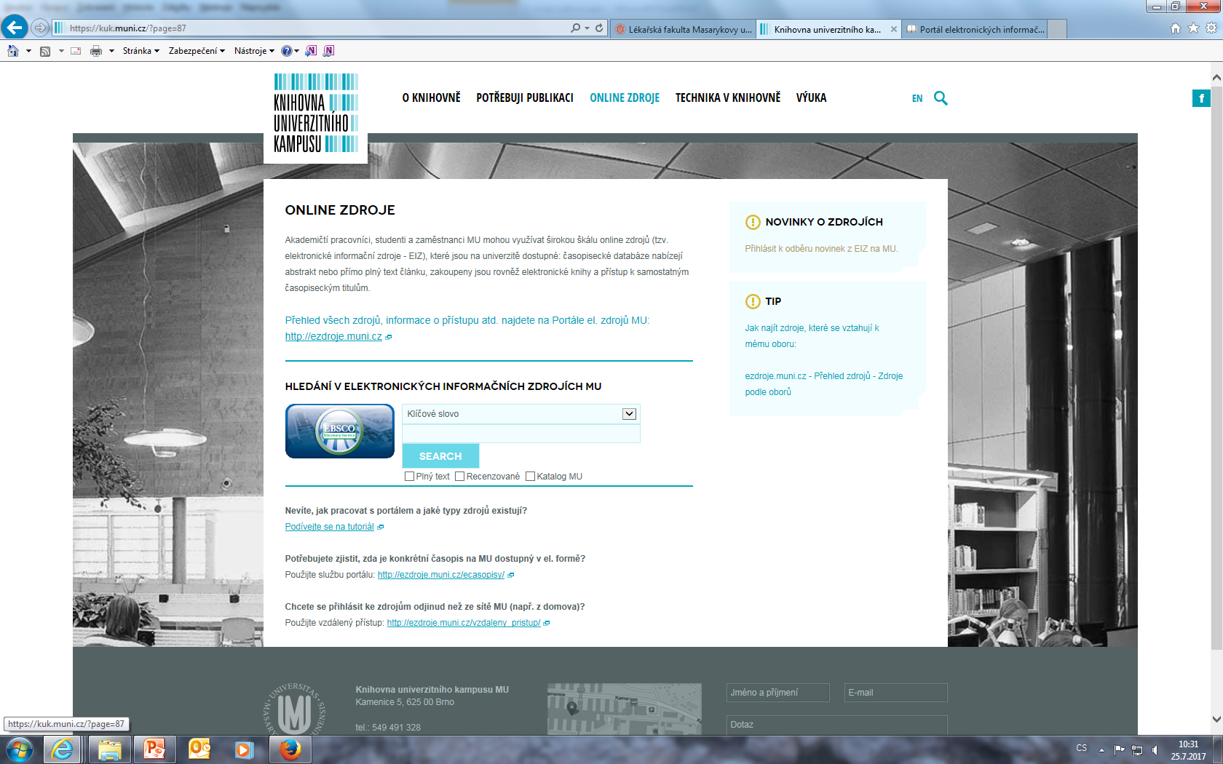
3 krok: hledání nejlepších důkazů
Stanovení klíčových slov na základě formulace klinické otázky PICO(T)
  Anglicky
  Česky
Volba vyhledávače
  Google, SCOPUS, Web of Science, Medline, CINAHL…
  Využití vyhledávače v KUK – prohledává cca 150 databází současně
Stanovení limitů vyhledávání
Rok vydání
Jazyk
Strukturovaný abstrakt nebo full text …
https://www.youtube.com/watch?v=Cephh8yXk3I

Slide 38
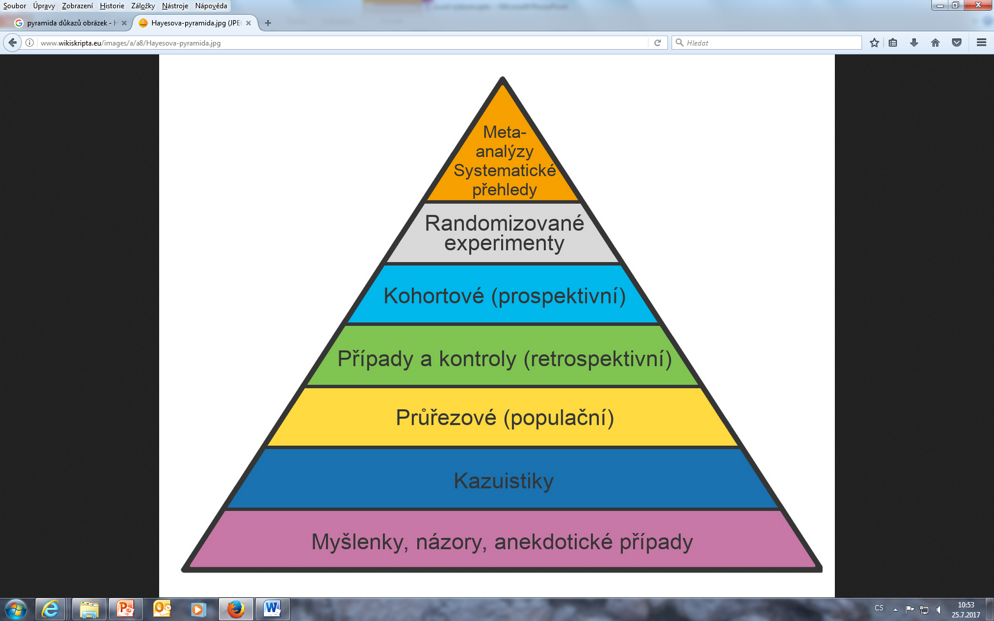
4 krok: kritické posouzení důkazů
Rozhodování o síle (validitě a reliabilitě) důkazů.
Ideální stav: více posuzovatelů vybírá dle předem stanovených parametrů, které informace jsou validní a relevantní
Zdroje informací, které vyberou všichni se uplatní k tvorbě výstupu
Posuzované parametry
Relevantnost uvedených zdrojů
Rok výzkumu
Metodologie
Charakteristika cílového souboru
Sběr dat a jejich analýza
Závěry a interpretace
Hayesova pyramida evidence důkazů
(Čím výš, tím větší váha důkazu)

Slide 39
5 krok: aplikace důkazů
Aplikace důkazů v konkrétním klinickém prostředí.
Aplikace zohledňuje:
Klinické prostředí
Preference pacienta a jeho blízkých
Klinické zkušenosti sestry
6 krok: zhodnocení
Hodnocení efektivnosti a účinnost aplikace důkazu v klinické praxi.

Slide 40
Klinické doporučené postupy = KDP
Systematicky vytvářená stanoviska usnadňující rozhodnutí o vhodné a přiměřené zdravotní péči v určité klinické situaci.
Formulace na základě poznatků definovaných prostřednictvím EBM, EBP, EBN.
Kvalita KDP je závislá na postupu procesu EBM, EBP, EBN.

Slide 41
Zdroje
BÁRTLOVÁ S., SADÍLEK P., TÓTHOVÁ V. Výzkum v ošetřovatelství. Brno, Národní centrum ošetřovatelství a nelékařských zdravotnických oborů, 2008. ISBN 978-80-7013-467-2.
BRABCOVÁ, J a kol. Skoč! Aneb reálný život, Plzeň: Grafia 2005, ISBN 80 -902340-7-9
http://knihovna.upol.cz/lf (vzdělávání, DSP).
DISMAN, M. Jak se vyrábí sociologická znalost. Karolinum, Praha 1993, 2005.
FARKAŠOVÁ, D. A kol. Výzkum v ošetrovatelstve. Martin: Osveta, 2006.
ISBN 80-80632-286.
HENDL, J. Kvantitativní výzkum: základní metody a aplikace. Praha: Portál, 2005. ISBN 80-7367-040-2.
HUŠÁK, V. Jak napsat publikaci? Jak připravit prezentaci?, Olomouc: LF UP 2007, ISBN 978-80-44-1736-3.
CHRÁSKA, M. Metody pedagogického výzkumu: základy kvantitativního výzkumu. Praha: Grada Publishing, 2007. ISBN 978-80-247-1369-4.
KUTNOHORSKÁ, J. Výzkum v ošetřovatelství. Praha: Grada, 2009. ISBN
978-80-247-2713-4.
MAZALOVÁ, L. Kapitoly z výzkumu v ošetřovatelství, Olomouc: Fakulta zdravotních věd 2016. Dostupné: http://old.fzv.upol.cz/fileadmin/user_upload/FZV/DSP_Osetrovatelstvi/Skripta/Kapitoly_z_vyzkumu_v_osetrovatelstvi.pdf
PLEVOVÁ I, et al. Ošetřovatelství. I Praha: Grada, 2011. ISBN 9788024735573.
PUNCH, K. Úspěšný návrh výzkumu. Translated by Jan Hendl. Vyd. 1. Praha: Portál, 2008. 230 s. ISBN 9788073674687.
ŽIAKOVÁ, K et al. Ošetrovateľstvo teóra a vedecký výzkum, Martin: Osveta 2003, ISBN 80-8063-131-X
http://www.e-metodologia.fedu.uniba.sk/index.php/o-ucebnici/ako-citovat.php
https://www.google.cz/search?q=Testov%C3%A9+krit%C3%A9rium&ie=utf-8&oe=utf-8&client=firefox-b-ab&gfe_rd=cr&dcr=0&ei=GEe6WeTHCKGE8QfBkYXoCQ
http://home.ef.jcu.cz/~birom/stat/cviceni/09/p_value.pdf

Slide 42
Děkuji za pozornost

Slide 43
Pracovní úkol
Rozvaha na příští hodinu
Vymezte výzkumný problém kterému byste se chtěli věnovat v rámci diplomové práce.
Využijte při formulaci PICO(T) rámec

